Slide 1
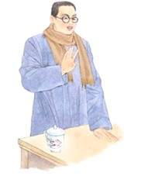
陶校长的演讲
苏教版语文第九册

Slide 2
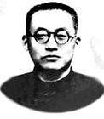
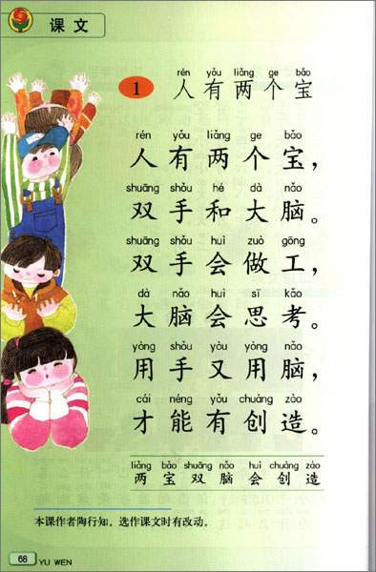


陶行知是我国伟大的人民教育家。创办了驰名中外的南京晓庄师范，并亲自担任校长。在晓庄师范，陶行知脱去西装，穿上草鞋，和师生同劳动、同生活，以“千教万教，教人求真；千学万学，学做真人”自勉勉人。陶行知以“捧着一颗心来，不带半根草去”的赤子之忱，为中国教育探寻新路。他学识丰富，人格高尚，堪称中国近现代教育史上的“一代巨人”，是人民教师的楷模。陶行知不仅属于中国，也属于世界。

Slide 3

演讲就是在群众集会或重大会议上就某个主题说明道理、发表见解的说话方式。
演讲的特点
（1）真实性（贴近生活，讲真话）
（2）鼓动性（激烈感情，感召力）
（3）礼仪性（称呼、交流、有祝语）
文中陶校长怎样注意这三点的，自读（1）通读课文（2）划“四问”标题

Slide 4

交流：
（1）陶校长的演讲主要讲了什么？
（2）是分哪儿几个方面来谈这个问题的？
（3）概括段意。
一（1）开门见山提出了（ ）
二（2—5）分别要求学生从（ ）、（ ）、（ ）、（ ）四方面问问自己有没有（ ），（ ）了多少，并讲了这样问的（ ）。
三（6）总结全文，希望学生养成（ ）的好习惯，争取在（ ）取得（ ）。

Slide 5

读读记记
否则 锻炼 堡垒 道德 需要 激励 鞭策
源泉 彼岸 造福 长足
坚韧不拔 专心致志 生命之本

Slide 6

第一问
为什么把“身体有没有进步”作为第一问？
因为健康是生命之本，有了健康的身体，我们才有本钱去寻求幸福，实现崇高的理想。
“否则”的意思。“否则，一切都将是空的。”怎么理解？
（ ）身体不健康，我们（ ）没办法寻找幸福。

Slide 7
第一问
想拥有健康的身体，应该怎么做呢？
健康的身体，离不开自觉持久的锻炼，离不开科学合理的生活和作息。
陶校长希望我们今后打算怎么做呢？
“垒”，查字典知道是指用于防守的坚固建筑物。堡垒最显著的特点是坚固，不易摧毁。“健康堡垒”指什么呢？联系上文，我们可以知道这个词在文中指有了“健康第一”的观点，再加强锻炼，身体就会健康结实。

Slide 8
第一问
学习方法：
问什么——为什么要问——希望怎么做。
了解说明方法——比较
试着用这样的方法学习“第二问”、“第三问”、“第四问”。

Slide 9
第二问
问的什么？
为什么要这样问？
应该怎么做？
理解词语：
源泉：力量、知识、感情等的来源或产生原因。
坚韧不拔：遇到困难不气馁，不放弃，迎难而上。形容信念坚定，意志顽强，不可动摇。
彼岸：比喻所向往的境界。

Slide 10
第三问
问的什么？
为什么要这样问？
应该怎么做？
说明方法：列举

Slide 11
第四问
问的什么？
为什么要这样问？
应该怎么做？
理解词语：
公德：公共道德。
私德：个人的品德修养。
建筑人格长城：健全的人格。
真人：真诚、不虚伪的人。

Slide 12

总结全文
陶校长和同学们谈了哪四个问题？
1、自己的身体有没有进步？
2、自己的学问有没有进步？
3、自己担任的工作有没有进步？
4、自己的道德有没有进步？

Slide 13
总结全文
陶校长为什么谈这四个问题？
1、健康是生命之本
2、学问是一切前进活力的源泉
3、工作的好坏对我们今天和未来都有很大的影响
4、道德是做人的根本

Slide 14
陶校长希望同学们从小树立（ ），筑起（ ），学习上认准（ ），刻苦钻研；工作上要培养（ ），认真负责地做好（ ），要学做（ ）。这样就可以（ ）。
他的演讲言真意切，使我们感受到老一辈教育家对学生的（ ）。
“健康第一”的观点
“科学的健康堡垒”
目标
责任心
每一件事情
长足的进步
“真人”
关怀和爱护

Slide 15

深入思考
我们记住了“每天四问”，并且也“每天四问”，那就能进步了吗？要想真的有进步，必须怎么办？

Slide 16
读读记记
陶行知的名言警句：
（1）捧着一颗心来，不带半根草去。
（2）千教万教，教人求真； 千学万学，学做真人
（3）教育是立国的根本。
（4）行动是老子，知识是儿子，创造是孙子。
（5）我是中国人，我爱中华国。中国现在不得了，将来一定了不得。

Slide 17

小练笔
仿照课文某一问的写法，向自己提一个问题，有条理地说一说，并说说自己是怎么取得进步的；或者说自己打算以后怎么做？写在读写笔记上。

Slide 18


一、填字：
lian 锻（ ） 精（ ） （ ）接 简（ ）
（ ）钢
ji 立（ ） （ ）使 （ ）然 （ ）时
奋笔（ ）书
li （ ）史 日（ ） 鼓（ ） （ ）害 激（ ） 再接再（ ）
二、比一比,再组词。
练（ ） 历（ ） 保（ ） 便（ ）
炼（ ） 励（ ） 堡（ ） 鞭（ ）
否（ ） 得（ ） 拔（ ） 即（ ）
若（ ） 德（ ） 拨（ ） 既（ ）

Slide 19


三、给带点字选择正确的读音
坚韧（rèn rèng） 稳定（wěng wěn）
责任（zé zhé） 激励（lì nì）
否则（fǔ fǒu） 彼岸（bǐ pǐ）
四、在括号里填上合适的词语
（ ）的理想 （ ）的进步 （ ）的生活
（ ）的锻炼 （ ）的发展 （ ）的道德
（ ）的影响 （ ）的基础
五、填上适当的近义词、反义词
近义词：激励（ ） 鞭策（ ） 本钱（ ）
反义词：健康（ ） 进步（ ） 崇高（ ）

Slide 20

六、正确搭配词语，用线连起来。
崇高的 作息 认准 身体
合理的 身体 实现 任务
胜利的 彼岸 承担 目标
健康的 理想 锻炼 理想
七、在括号里填上合适的关联词语，并用所填的
词语写一句话。
1、根本一坏，（ ）你有一些学问和本领，
（ ）不会成为对社会有用的人。
2、每个人（ ）讲究“公德”， （ ）讲究
“私德”。

